Slide 1
Министерство просвещения и воспитания Ульяновской области
Департамент по надзору и контролю в сфере образования
О профилактике нарушений
обязательных требований
Позапарьева Татьяна Николаевна, заместитель директора департамента по надзору и контролю в сфере образования Министерства просвещения и воспитания Ульяновской области
10 декабря 2020
Ульяновск

Slide 2
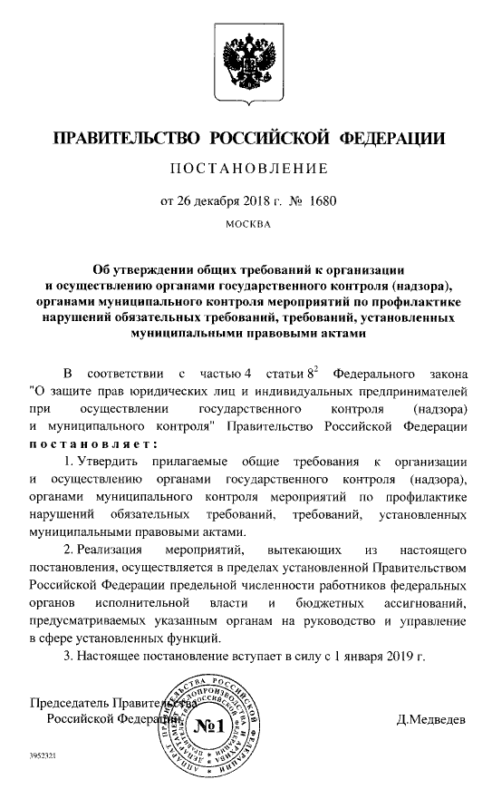
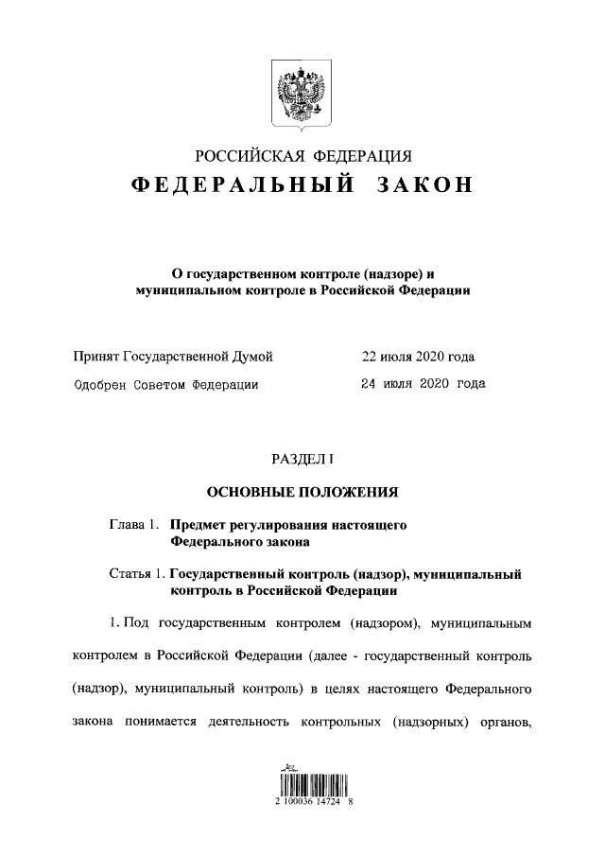
Министерство просвещения и воспитания Ульяновской области
Департамент по надзору и контролю в сфере образования
Нормативно-правовое регулирование
Федеральный закон от 26.12.2008 № 294-ФЗ «О защите прав юридических лиц и индивидуальных предпринимателей при осуществлении государственного контроля (надзора) и муниципального контроля»
Постановление Правительства Российской Федерации от 26.12.2018 № 1680 «Об утверждении общих требований к организации и осуществлению органами государственного контроля (надзора), органами муниципального контроля мероприятий по профилактике нарушений обязательных требований, требований, установленных муниципальными правовыми актами»
Федеральный закон от 31.07.2020 № 248-ФЗ «О государственном контроле (надзоре) и муниципальном контроле в Российской Федерации»)

Slide 3
Министерство просвещения и воспитания Ульяновской области
Департамент по надзору и контролю в сфере образования
Структура программы профилактики
1
Анализ и оценка состояния подконтрольной среды
2
Цели и задачи профилактической работы
3
Программные мероприятия
4
Ресурсное обеспечение программы
5
Механизм реализации программы
6
Оценка эффективности реализации программы

Slide 4
Министерство просвещения и воспитания Ульяновской области
Департамент по надзору и контролю в сфере образования
Цели профилактической работы
1
Предотвращение рисков причинения вреда охраняемым законом ценностям в сфере образования
2
Предупреждение нарушений обязательных требований, соблюдение которых оценивается при проведении мероприятий по федеральному государственному контролю качества образования, по федеральному государственному контролю надзору в сфере образования, по лицензионному контролю за образовательной деятельностью
3
создание условий для доведения обязательных требований до контролируемых лиц, повышение информированности о способах их соблюдения
4
обеспечение результативности и эффективности государственного контроля (надзора) в сфере образования, лицензионного контроля за образовательной деятельностью

Slide 5
Министерство просвещения и воспитания Ульяновской области
Департамент по надзору и контролю в сфере образования
Профилактические мероприятия, включённые в Программу профилактики
Информирование
Обобщение правоприменительной практики
Консультирование
Объявление предостережений

Slide 6
Министерство просвещения и воспитания Ульяновской области
Департамент по надзору и контролю в сфере образования
Эффективность контрольно-надзорной деятельности
Государственный контроль (надзор) в сфере образования
Деятельность департамента по надзору и контролю в сфере образования
Предупреждение НОТ
Выявление НОТ
Пресечение НОТ
Профилактика
НОТ
Оценка соблюдения обязательных требований
Выявление
НОТ
Меры
ответственности
за нарушение
обязательных
требований
Устранение
последствий
НОТ
Результативность контроль-надзорной деятельности
Результативность образовательной деятельности
(повышение качества образования)

